Slide 1
2022 ÜNİVERSİTE TERCİH SUNUMU 21 Temmuz 2022

Slide 3
YKS SAYISAL VERİLER
 | 2022 YKS |  | 2021 YKS
 | 180 Puan | 150 Puan | 180 Puan | 150 Puan
TYT | 2.179.000 | 2.780.000* | 1.297.000 | 1.745.000
SAY | 752.000 |  | 575.000
EA | 1.274.000 |  | 842.000
SÖZ | 1.151.000 |  | 720.000
DİL | 99.000 |  | 74.000
2022 100 puan üstü alan aday sayısı
TYT 100 puan üstü 2.911.000
Sayısal 100 puan üstü 1.429.000
EA 100 puan üstü 1.780.000
SÖZ 100 puan üstü 1.494.000

Slide 4
LİSANS KONTENJAN KARŞILAŞTIRMASI
 | 2021 |  | 2022
Lisans | Kont | Yerlş | Kont | Yerlş
Devlet | 365.679 | 296.135 | 356.490
Vakıf | 92.396 | 68.542 | 89.709
Kıbrıs | 9.997 | 5.486 | 10.632
Yurtdışı | 816 | 380 | 770

Slide 5
ÖNLİSANS KONTENJAN KARŞILAŞTIRMASI
 | 2021 |  | 2022
Önlisans | Kont | Yerlş | Kont | Yerlş
Devlet | 310.732 | 259.146 | 304.054
Vakıf | 75.044 | 56.906 | 79.928
Kıbrıs | 3.372 | 2.074 | 4.238
Yurtdışı | 80 | 40 | 80

Slide 6
Açıköğretim
2021 Lisans: 35.600
2022 Lisans: 39.300
2021 Önlisans: 112.600
2022 Önlisans: 111.750

Slide 7
BİRİNCİ AŞAMA SINAVINA GİREN ADAY SAYSI
Yılı | 12. Sınıf (Yeni Mezun)
2011 | 768.854
2014 | 839.998
2017 | 960.410
2019 | 970.240
2021 | 936.108
2022

Slide 8
Barajların kaldırılmasının sonuçları
TYT 150 ve AYT 180 puan barajı 2022 üniversite tercihlerinde kullanılmayacaktır.
Bu duruma bağlı olarak ilgili puan türünden 100 ham puan ve üstünü alan adayın tercih yapma hakkı bulunmaktadır.
Genel olarak kontenjanlarda 2021’e göre bir artışa gidilmediği için bu uygulama boş kalan yerlerdeki doluluğu belli bir miktarda arttıracaktır.
Bu uygulama genel olarak dolmayan bölümlerin dışındaki ve üst başarı sırasındaki yerleri etkilemeyecektir.

Slide 9
TERCİH MANTIĞI
1. Sektöre – mesleğe karar verilmelidir
2. Bölüme karar verilmedir.
3. İle Üniversiteye karar verilmelidir.
4. Diğer değişkenlere karar verilmelidir.

Slide 10
Tercih listesinin oluşturulması
En fazla 24 tercihten oluşur.
İstek sırasına göre oluşturulur.
Sıra-puan üstünlüğüne göre tercih yerleştirme yapılır.
Bir üst tercih kazanıldığında daha alt tercihlere bakılmaz.
Tercih listesinin en önemli yeri son tercihlerdir.

Slide 11
Meslek ve İHL mezunu adaylar Önlisans Tercihlerinde Ek Puan Alır
Sadece lisede bitirdikleri alanlarıyla alakalı önlisans programlarına yerleşirken OBP kaynaklı ilave ek puan alırlar.
Not: Sınavsız geçiş hakkı son kez 2016 yılında uygulanmıştır ve tarihten sonra kalkmıştır. Mezuniyet yılı fark etmeksizin artık eski ve yeni tüm meslek ve İHL mezunları alanlarıyla alakalı önlisans programlarına ek puan alırlar.
Alanından farklı önlisans programlarında bu ek puan kullanılmaz normal Yerleştirme TYT kullanılır.

Slide 12
Meslek ve İHL mezunu adaylar için örnek TYT puan hesaplaması
Lise ortalaması 70 ve TYT ham puanı 250 olan:
Bu durumda olan meslek ve İHL mezunu aday 75*0,6=45 OBP, 75*0,3=22,5 ek OBP puanı
Ve bu 45 OBP puanı 250 TYT ham puana eklenerek yerleştirme TYT puanı 295 olur.
Ek puanlı TYT’si 250+45+22,5= 317,5 olur

Slide 13
Meslek liseliler örnek TYT puan kullanımı
İhl mezunu önlisans İlahiyatta 317,5 puanı
İhl mezunu başka programlarda 295 puanı
Çocuk gelişimi mezunu önlisans Çocuk gelişiminde, Çocuk koruma bakım hizmetleri, Engelliler için gölge öğreticilik ve Sosyal hizmetlerde 317,5 puanı
Çocuk gelişimi mezunu başka prg. 295 puanı

Slide 14
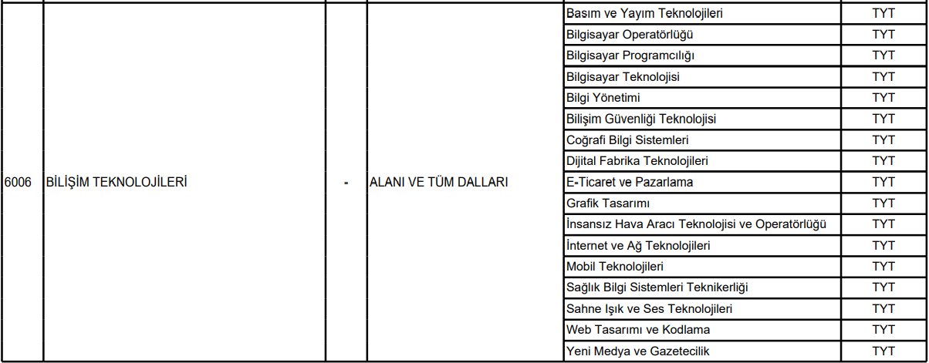
Bilişim Teknolojilerinin ek puanlı TYT (317,5 ile) tercih edebilecekleri önlisans programları bunlardır. Bu programların dışındaki tüm önlisansları 295 yerleştirme TYT puanıyla tercih edebilirler. Meslek liseliler ek puanla tercih etme hakları olan tüm listeyi YKS kılavuzunda tablo 6C den görebilirler

Slide 15
MTOK Hakkı (Ek puan verilmez, aday normal yerleştirme AYT puanıyla yerleşir)
Meslek lisesi ya da İHL mezunu adaylar alanlarıyla alakalı MTOK kontenjanlarına yerleştirmede öncelikleri vardır. İlgili MTOK kontenjanı eğer bu adaylar tarafından doldurulmazsa başka lise türlerinden öğrenci alınır.
Bu yerleştirmede mühendisliklerde 300 bin başarı sırası uygulanır
Bu adaylar hakları olan MTOK programlarını YKS kılavuzunun Tablo 6B.2 bölümünden görebilirler.

Slide 16
2015 ve sonraki yıllarda (şu an dahil) Meslek ve İHL mezunu adaylar
Bu öğrenciler lisans programlarını tercih ettiklerindeyse her hangi bir şekilde OBP kaynaklı puan kırılması yaşamadan ve ek puan da almadan diğer lise türlerinden mezun adayların faydalandığı gibi OBP’den normal şekilde faydalanırlar.

Slide 17
YURT DIŞI ÜNİVERSİTE OKUMAK
Yurt dışında üniversite okumak isteyen adayların nihai üniversitelerini bitirip geldiklerinde YÖK’e denkliğe başvurmaları gerekir.
Uzaktan eğitim yoluyla yurt dışı eğitim yapılan hiçbir bölüme YÖK denklik vermemektedir.
Denklik başvurusu kişiye ya da bitirilen ülke, üniversite ve bölüme göre değişiklik göstermektedir.

Slide 18
DENKLİKTE
Madde 3 J) Seviye ve Yeterlik Belirleme Sistemi (SYBS): Mezun olunan programla ilgili temel kazanımlar, eğitim-öğretimin dili, programın niteliği, teorik ve uygulamalı dersler, stajlar ve projeler yönünden eksiklik tespit edildiğinde ve/veya tereddüt oluştuğunda, söz konusu programın niteliğine göre ders tamamlama, staj tamamlama, proje yapma veya sınava tabi tutma gibi uygulamalardan birinin, birkaçının veya tamamının kullanılarak kazanımların elde edilme düzeyini ölçme, değerlendirme ve belirlemeye yönelik işlemler bütününü,

Slide 20
Hatırlatmalar
Aday bir yılda bir bölüm kazanabilir.
Tercihlerde kazanan aday, ek tercihe başvuramaz
Tercihlerde kazanan aday, tercihini değiştiremez.
Aynı anda eşdeğer iki bölüm okunmaz

